Slide 1
datastruct
石家庄二中 李毓浩

Slide 2
线段树

Slide 3
BZOJ3533: [Sdoi2014]向量集
维护一个向量集合，在线支持以下操作： "A x y (|x|，|y| < =10^8)"：加入向量(x，y); "Q x y l r (|x|，|y| < =10^8，1 < =L < =R < =T，其中T为已经加入的向量个数)询问第L个到第R个加入的向量与向量(x，y)的点积的最大值。
强制在线
1<=N<=4×10^5

Slide 4
BZOJ3533: [Sdoi2014]向量集
ans=x*a+y*b
ans/b=a/b*x+y
y=-a/b*x+ans/b
这是一条斜率确定的直线，1.当b>0时，应当让截距最大，所以在上凸壳上。2.当b<0时，应当让截距最小，所以在下凸壳上。
所以用线段树维护凸包+三分，这里涉及到线段树的合并问题，如果每插入一个向量就暴力合并线段树，那么复杂度时n^2的。
这里有一个小优化方式，如果线段树上一个区间还没有被填满，那么这个区间是不会被访问到的。在一个区间填满后再与上面的区间合并，复杂度可以保证为nlogn，加上三分的复杂度，总复杂度nlog^2n

Slide 5
BZOJ4184: shallot
给定n个时间点，每个时间点可以插入一个权值或删除一个权值，求每个时间点结束后异或最大值。
N<=500000,Ai<=2^31-1

Slide 6
BZOJ4184: shallot
在线段树上对时间分治，将每个数表示为出现的一段区间，插入到线段树对应的区间的vector里。
在线段树上dfs一遍，求解每个时间对应的答案。
复杂度o(30*nlogn)

Slide 7
BZOJ4276: [ONTAK2015]Bajtman i Okrągły Robin
给定n个任务，第i个任务在[L[i],R[i]]间挑选一个时间完成，如果完成有c[i]的收益。每天最多完成一个任务。请你安排任务的完成时间，使得总收益最大。
1<=n<=5000
1<=L[i]<R[i]<=5000,1<=c[i]<=10000

Slide 8
BZOJ4276: [ONTAK2015]Bajtman i Okrągły Robin
经典的费用流建图，但是边数是n^2级别的。
注意到对于每次连边对应的是一段区间，用线段树优化建图的方式即可。
对区间建线段树，父亲节点向儿子节点连一条容量为inf费用为0的边
叶子节点向汇点T连一条容量为1费用为0的边
每个任务拆成了log级别条边。

Slide 9
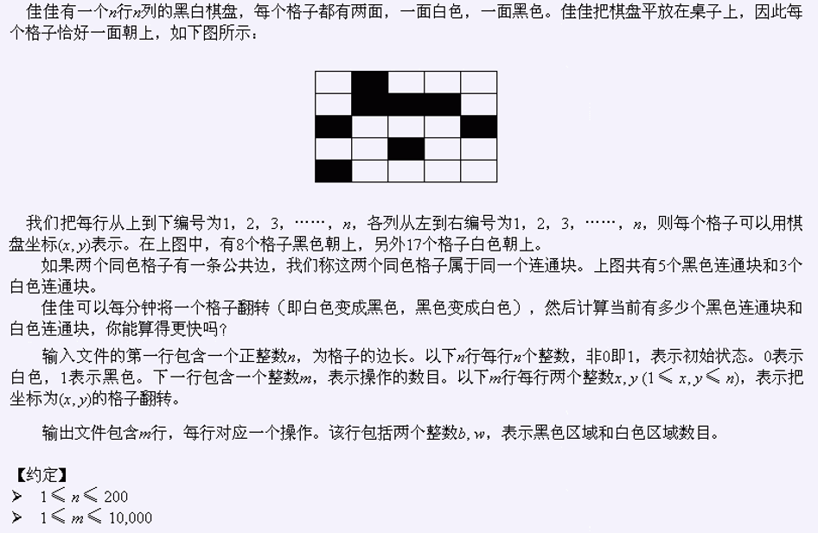
bzoj1453

Slide 10
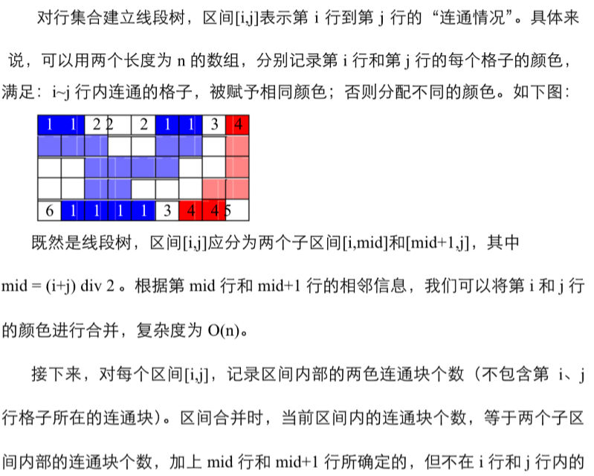
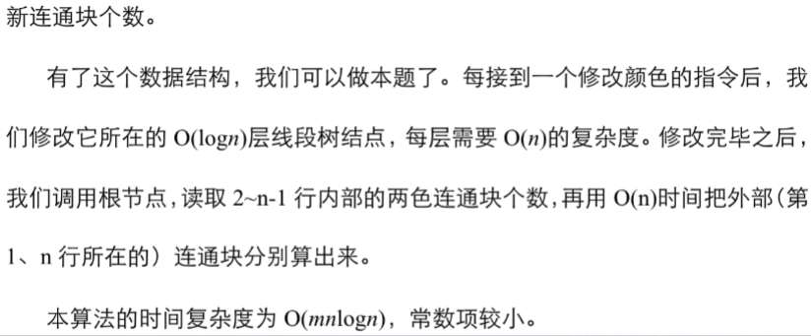
bzoj1453

Slide 11
bzoj3165
要求在平面直角坐标系下维护两个操作： 1.在平面上加入一条线段。记第i条被插入的线段的标号为i。 2.给定一个数k,询问与直线 x = k相交的线段中，交点最靠上的线段的编号。
强制在线
1 ≤ n ≤ 10^5 , 1 ≤ k, x0, x1 ≤ 39989, 1 ≤ y0 ≤ y1 ≤ 10^9。

Slide 12
Bzoj3165
按照x坐标建立一棵线段树，每个节点记录覆盖这个区间的是那个线段
如果当前插入的线段覆盖了整个区间，便于这个区间进行比较，如果两个线段不交，直接替换即可，下面讨论相交的情况，思路是类似标记永久化的思路。
如果交点在该区间的中点左面，则右面谁高这个区间保留谁，将另一个线段下放这个区间的左儿子，交点在右面的情况同理。
查询的时候对于一个x从根节点一路查到叶子节点，拜访到的每个节点中保存的线段都更新一下答案即可。
相交时之所以这么处理，是因为右面较高的线段一定覆盖了右儿子对应的区间，查询时在当前区间即可更新答案，不用下放。
修改复杂度nlog^2n，查询复杂度nlogn

Slide 13
主席树

Slide 14
bzoj3524: [Poi2014]Couriers
给一个长度为n的序列a。1≤a[i]≤n。 m组询问，每次询问一个区间[l,r]，是否存在一个数在[l,r]中出现的次数大于(r-l+1)/2。如果存在，输出这个数，否则输出0。
n,m≤500000

Slide 15
bzoj3524: [Poi2014]Couriers
裸的主席树

Slide 16
bzoj1146: [CTSC2008]网络管理Network
树上带修改第k大
N,Q<=80000

Slide 17
bzoj1146: [CTSC2008]网络管理Network
Dfs序+树状数组维护可修改主席树

Slide 18
bzoj2653: middle
一个长度为n的序列a，设其排过序之后为b，其中位数定义为b[n/2]，其中a,b从0开始标号,除法取下整。
给你一个长度为n的序列s。回答Q个这样的询问：s的左端点在[a,b]之间,右端点在[c,d]之间的子序列中，最大的中位数。
其中a<b<c<d。位置也从0开始标号。
强制在线。
n<=20000,Q<=25000

Slide 19
bzoj2653: middle
假设中位数为x，那么把小于x的赋值−1,把大于等于x的赋值+1，然后看看是否有连续的一段sum>=0。对于枚举x显然单调，所以可以二分x，由于(b,c)一定要选，所以问题变成在[a,b]中选一个最大右段和，[c.d]中选一个最大左段和。
如果暴力实现，线段树每次都要重构，复杂度不能接受。
考虑可持久化线段树，对于假定的中位数x，所有比他小的数为−1，而比他大的仍为1，这样可以先建出以位置为线段的一棵全1的树，然后按照权值从小到大插入一条条−1的链，查询中位数为x的时候选root为x的主席树，就可以达到要求了。
时间复杂度nlog^2n

Slide 20
BZOJ3772: 精神污染
给定一个N个点的树和树上M条路径，求这m条路径中任选两条不同的路径时其中一条包含另一条的概率是多少
N<=100000,M<=100000

Slide 21
BZOJ3772: 精神污染
考虑如果A链包含于B链，那么A链的两端点在B链上。设A链两端点为x,y，则在x点处用一个vector存入所有的y，则问题变为统计，B链上所有点对应的vector中的所有点仍在B链上的数量。
查询一条链上的信息很自然想到欧拉序，而查询一条链上所有vector中的点的集合在链上的信息就是主席树，内外层都维护欧拉序即可。

Slide 22
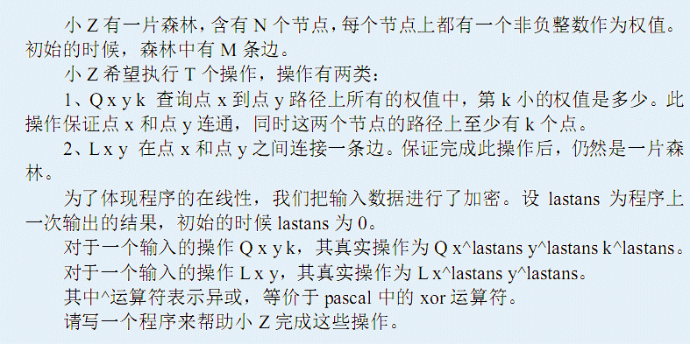
BZOJ3123: [Sdoi2013]森林
n,m,t<=8*10^4

Slide 23
BZOJ3123: [Sdoi2013]森林
每个点在其父亲节点的基础上建立主席树，查询时用x对应的线段树减去lca对应的线段树，用y对应的线段树减去fa[lca]对应的线段树，在这两棵线段树上查询第k小即可。
合并时利用启发式合并，将size较小的树一个点一个点暴力插入到size较大的树即可。
复杂度nlog^2n

Slide 24
bzoj4556: [Tjoi2016&Heoi2016]字符串
给定一个长度为n的字符串s和m个询问，每个询问均有a,b,c,d四个参数，问你子串s[a..b]的所有子串和s[c..d]的最长公共前缀的长度的最大值是多少？
1<=n,m<=100,000
字符串中仅有小写英文字母，a<=b,c<=d,1<=a,b,c,d<=n

Slide 25
bzoj4556: [Tjoi2016&Heoi2016]字符串
二分+ST表+后缀数组+主席树
先将原字符串的rank,sa,height用后缀数组求出来。用ST表把height的区间最小值求出来。把rank建到主席树上。
对于二分的答案mid，找到c对应后缀的rank，二分找到与[c,d]公共前缀长度大于mid的范围，设为[L,R]，最后的问题是rank为[L,R]的后缀是否在[a,b]中出现，在主席树上找root为[a,b]对应的线段树中[L,R]的和是否大于0即可。
复杂度o(mlog^2n)

Slide 26
启发式合并

Slide 27
往事
给定一棵n个点的树，1号点是根节点。每条边上有一个[0,300]的字符，对于任意一个点u，u的所有出边对应的字符互不相同。
接下来是往事的定义，点u对应的往事为u到根所组成的字符串，u为起点，成为r(u)。
定义f(u,v)=lcp(r(u),r(v))+lcs(r(u),r(v))
问max{f(u,v)}是多少。
n<=200000

Slide 28
往事
显然lcs(r(u),r(v))=dep[lca(u,v)]，问题在于lcp
将这n-1个串放在后缀数组上排序，则可以nlogn预处理，o(1)查询lcp
在树上进行一遍dfs，同时枚举lcp，考虑两棵子树的合并。暴力枚举o(1)查询时n^2的复杂度不可取，注意到对于一个后缀最有用的是rank离它最近的，所以只需要维护子树rank的set，然后查询前驱后继即可，子树的合并问题交给启发式合并，时间复杂度o(nlog^2n)
如果将set启发式合并改为线段树合并，总复杂度o(nlogn)

Slide 29
莫队

Slide 30
SEQ
给定一个长度为n的序列，m个询问。每次询问某个区间[l,r]中，最长的值域连续段长度。
n,m=50000

Slide 31
SEQ
考虑莫队，如果没有删除元素只有添加元素的话，每次插入一个元素可以o(1)维护。
按照莫队的思路分块，处理某块时右端点单调递增，但左端点始终处于块尾。处理一个询问时，将左端点挪到对应的位置即可，这一段只有添加元素。
但是处理完一个询问后左端点需要还原，也就是答案需要复原，维护的连续段也要复原，这里在左端点动之前需要预先记录需要复原的答案，左端点的移动最多涉及到o(sqrt(n))的信息，并且为了保证复杂度记录的时候只能记录涉及到的这些信息。
一次询问后复原即可。

Slide 32
bzoj4540: [Hnoi2016]序列
给定长度为n的序列：a1,a2,…,an，记为a[1:n]。类似地，a[l:r]（1≤l≤r≤N）是指序列：al,al+1,…,ar-1,ar。若1≤l≤s≤t≤r≤n，则称a[s:t]是a[l:r]的子序列。现在有q个询问，每个询问给定两个数l和r，1≤l≤r≤n，求a[l:r]的不同子序列的最小值之和。
例如，给定序列5,2,4,1,3，询问给定的两个数为1和3，那么a[1:3]有6个子序列a[1:1],a[2:2],a[3:3],a[1:2],a[2:3],a[1:3]，这6个子序列的最小值之和为5+2+4+2+2+2=17。
1 ≤N,Q ≤ 100000,|Ai| ≤ 10^9

Slide 33
bzoj4540: [Hnoi2016]序列
考虑莫队
左右端点移动时，只会增加或删除某个点开头或结尾的区间。先考虑右端点从r移动到r+1，令p为[l,r]中最小值的位置，那么它会对新加的区间中的p-l+1个区间产生a[p]的贡献。对于另一些左端点在[p+1,r]，右端点是r+1的区间，用单调栈求出l[i],r[i]表示向左向右第一个小于a[i]的数的位置，预处理出两个类似前缀和的数组sl[i]和sr[i]，递推如下。
sl[i]=sl[l[i]]+(i-l[i])*a[i]
sr同理。那么移动后，答案加上(p-l+1)*a[i]+sl[r]-sl[p]即可，删除类似。
可以类似前缀和的方式是因为p是最小值对应的位置，一段区间一定由他转移。

Slide 34
Link-cut-tree

Slide 35
lct
动态树问题，即要求我们维护⼀个由若干棵子结点无序的有根树组成的森林。要求这个数据结构支持对树的分割、合并。对某个点到它的根的路径的某些操作，以及对某个点的子树进行的某些操作。
在这里我们考虑⼀个简化的动态树问题，它只包含对树的形态的操作和对某个点到根的路径的操作。

Slide 36


Slide 37
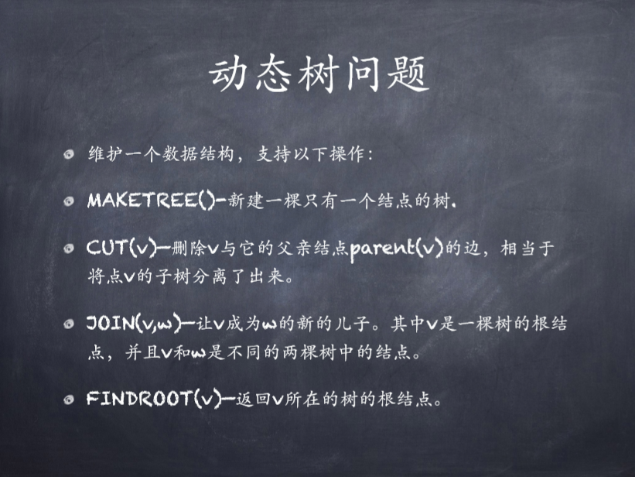

Slide 38
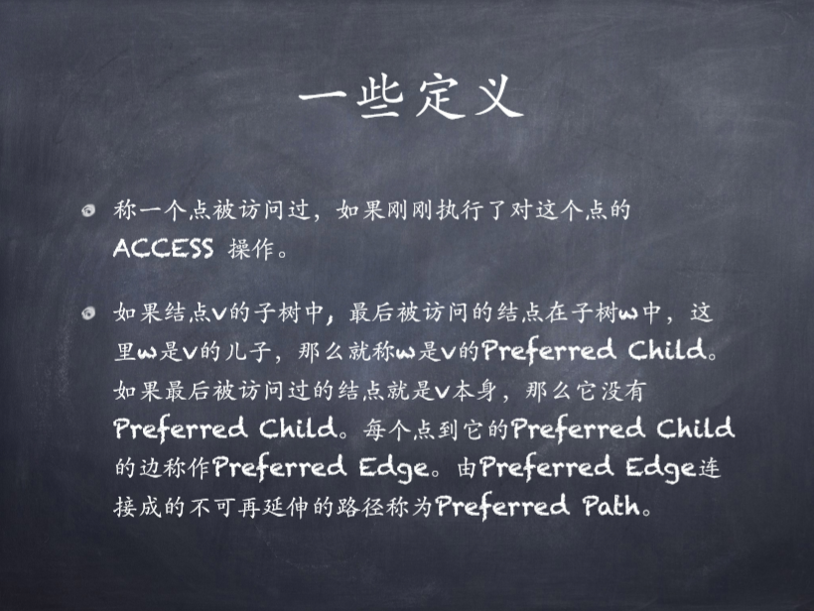

Slide 39
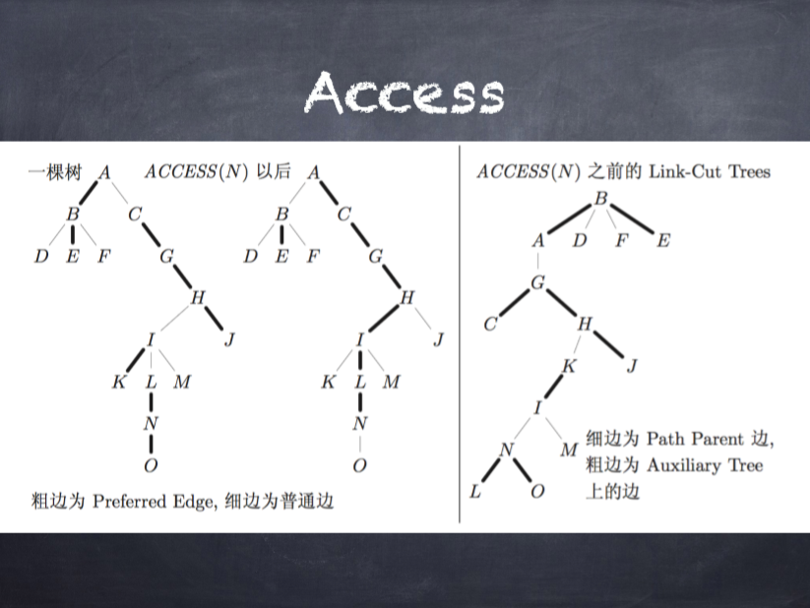

Slide 40
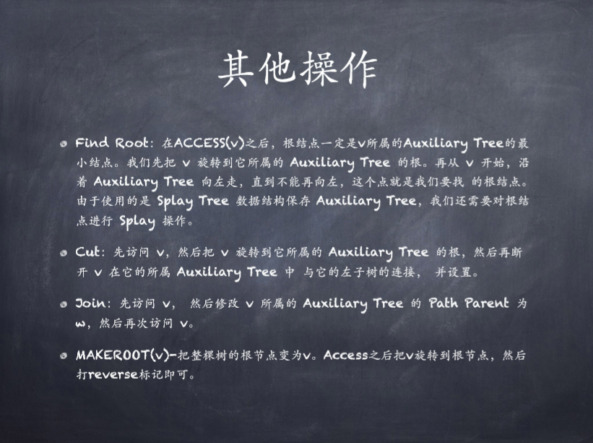

Slide 41
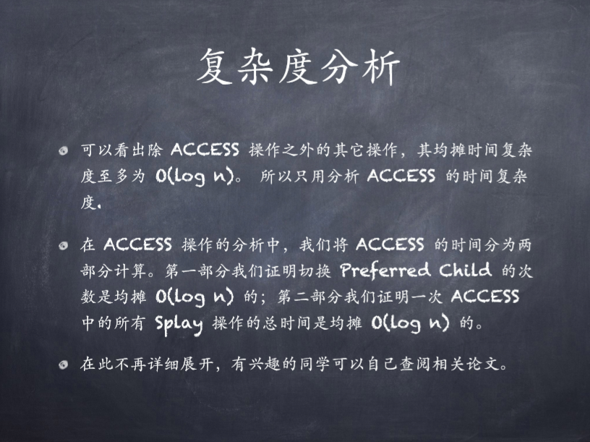

Slide 42
bzoj2594: [Wc2006]水管局长数据加强版
给一张带权无向图，无重边和自环，有两个操作： 1.删除某条边，保证这条边在删除前一定存在，并且不破坏原图连通性； 2.询问两点之间所有路径中最小权值的最大值是多少；
N ≤ 100000,M ≤ 1000000,Q ≤ 100000

Slide 43
bzoj2594: [Wc2006]水管局长数据加强版
将删边改为倒着加边，lct维护最小生成树（森林）

Slide 44
bzoj3669: [Noi2014]魔法森林
为了得到书法大家的真传，小E同学下定决心去拜访住在魔法森林中的隐士。魔法森林可以被看成一个包含个N节点M条边的无向图，节点标号为1..N，边标号为1..M。初始时小E同学在号节点1，隐士则住在号节点N。小E需要通过这一片魔法森林，才能够拜访到隐士。
魔法森林中居住了一些妖怪。每当有人经过一条边的时候，这条边上的妖怪就会对其发起攻击。幸运的是，在号节点住着两种守护精灵：A型守护精灵与B型守护精灵。小E可以借助它们的力量，达到自己的目的。
只要小E带上足够多的守护精灵，妖怪们就不会发起攻击了。具体来说，无向图中的每一条边Ei包含两个权值Ai与Bi。若身上携带的A型守护精灵个数不少于Ai，且B型守护精灵个数不少于Bi，这条边上的妖怪就不会对通过这条边的人发起攻击。当且仅当通过这片魔法森林的过程中没有任意一条边的妖怪向小E发起攻击，他才能成功找到隐士。
由于携带守护精灵是一件非常麻烦的事，小E想要知道，要能够成功拜访到隐士，最少需要携带守护精灵的总个数。守护精灵的总个数为A型守护精灵的个数与B型守护精灵的个数之和。
2<=n<=50,000,0<=m<=100,000,1<=ai ,bi<=50,000

Slide 45
bzoj3669: [Noi2014]魔法森林
将边按照a排序。LCT维护关于b的最小生成树。
顺序枚举每条边u,v，如果u,v已经连接则比较u,v路径上的最大边与新边，否则直接相连。
如果1与n连通，则用e.a+max{e.b}更新ans。直观地看，最小生成树上的max{e.b}是1..i条边加入后能够得到的最小b。
复杂度(nlogn)常数巨大。

Slide 46
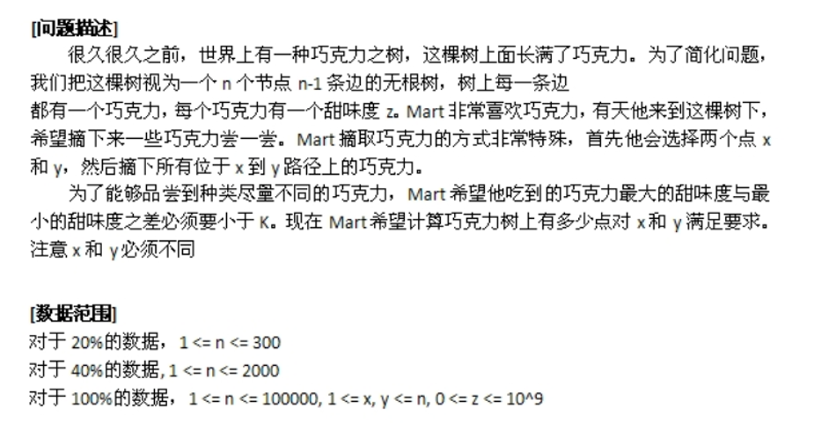
巧克力之树

Slide 47
巧克力之树
用类似单调队列的思路维护，则需要维护link和cut的操作，在link的时候更新答案即可，

Slide 48
巧克力之树
另外一种思路是点分治
点分治后dfs出一个点集，每个点对应一个二元组(min,max)，表示从点分治的根到当前节点这条链上点权的最大值和最小值，问题变为两个点集有多少二元组满足max(max1,max2)-min(min1,min2)<=k，一维排序一维树状数组即可。
时间复杂度o(nlog^2n)

Slide 49
BZOJ4025: 二分图
给定一张n个点的图，有m条边，T个时间段，每条边只存在于[st,ed]这些时间段，求每个时间段内这个图是否是二分图
n<=100000，m<=200000，T<=100000，1<=u,v<=n，0<=start<=end<=T。

Slide 50
BZOJ4025: 二分图
首先把边在[st,ed]出现转化为在st时间加入一条边，在en删除一条边。
二分图当且仅当这张图没有奇环，注意到树一定是二分图，所以我们可以随便dfs出来一棵树，然后考虑非树边。对于每条非树边判断奇环还是偶环非常容易，并且不会存在非树边组成奇环但与都与树边组成偶环的情况。
考虑维护一个集合，里面保存所有与树构成奇环的非树边，对于构成偶环的非树边没有意义。如果我们删的是一条树边，假如集合中存在一条覆盖这条树边的非树边，那么这条非树边就会变成新的树边。这样的情况很难处理，所以我们希望保证：所有已经进入集合的非树边都不会从集合中出来再次成为树边，也就是集合中的边删除时间小于它对应的链上最小的删除时间。
不满足的话将它对应的链上最小删除时间边cut扔到集合里，这条边link即可。

Slide 51
BZOJ4025: 二分图
其实lct可以理解为升级版的并查集，并查集只有link操作，lct增加了cut操作。
如果我们能找到一个只加边不删边的操作，那么完全可以将lct替换为并查集，代码量将大大降低。
考虑按照时间建一棵线段树，对于每条边的覆盖区间在线段树上拆分成log个区间，并且按照打lazy标记的方式存在每个节点上，这样从根节点到每个叶子节点所有边就是该叶子节点对应的时间存在的所有节点。这样我们只需要按照dfs的先序遍历的顺序插入边，并查集维护路径长度的奇偶性，加上并查集+栈实现并查集的复原即可。
所有边总共拆成了mlogn个区间，也就是会被加入mlogn次，每次link的复杂度是logn的，因为复原的并查集只能按秩合并不能路径压缩，总复杂度m(logn)^2。实际可能比lct的mlogn要快。

Slide 52
Euler Tour Trees

Slide 53
Euler Tour Trees
貌似LCT很难处理子树问题
ETT是一个用平衡树来维护一棵树的欧拉遍历的数据结构。
还需要记录每个节点在序列中的的第一次和最后一次访问的位置。

Slide 54
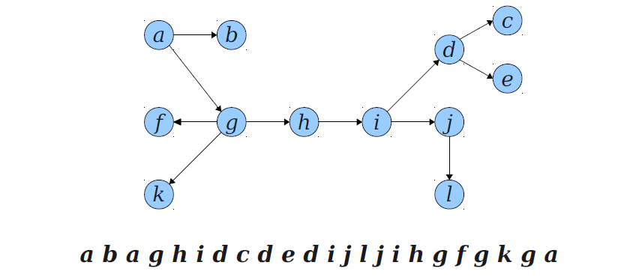
Euler Tour Trees
下面是一颗树的欧拉遍历。

Slide 55
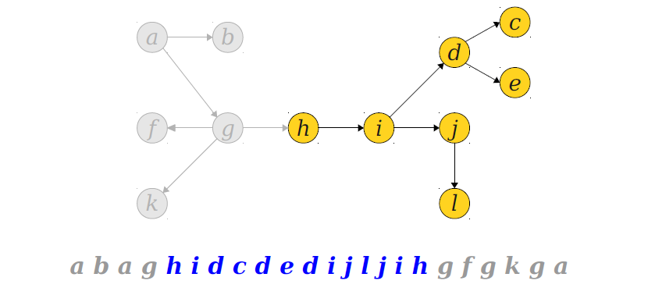
Euler Tour Trees
可以发现，对其中任意一颗子树的欧拉遍历，都是这个序列中的一个子序列。

Slide 56
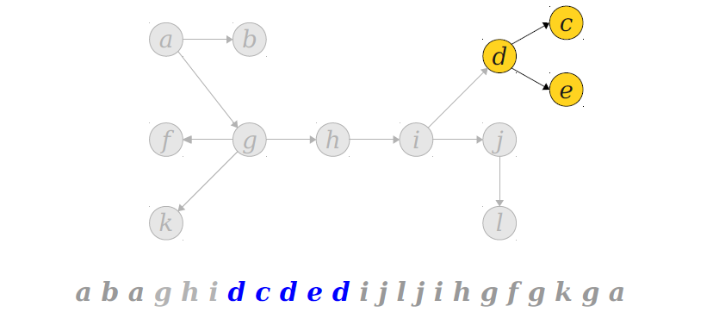
Euler Tour Trees

Slide 57
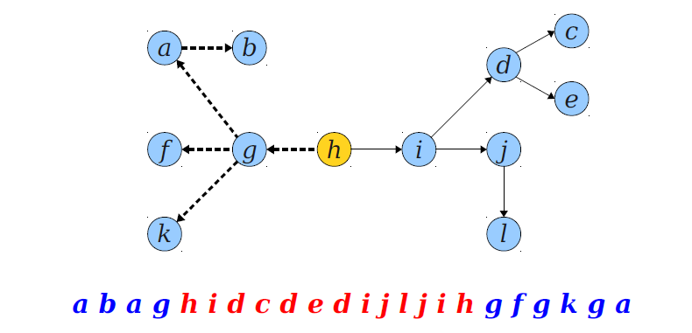
Euler Tour Trees
有些时候，我们需要对树进行换根操作。
在ETT中，这个操作非常简单。

Slide 58
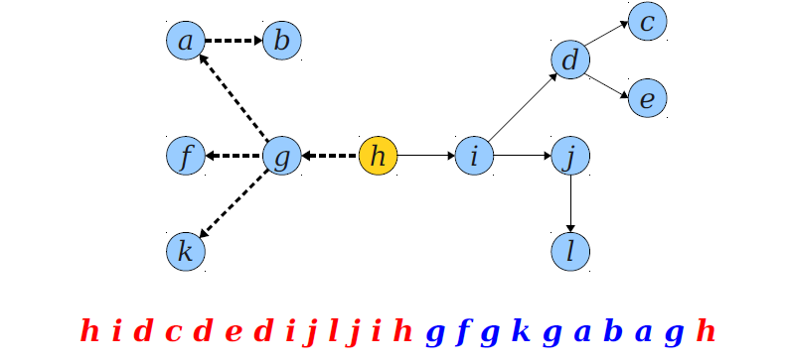
Euler Tour Trees

Slide 59
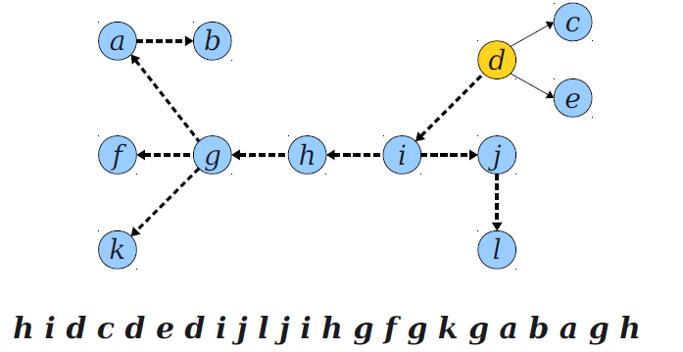
Euler Tour Trees
再来看看把根换成d的情况。

Slide 60
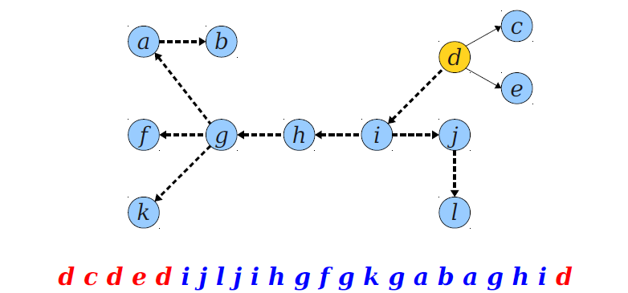
Euler Tour Trees

Slide 61
Euler Tour Trees
我们大致可以观察出规律了。
把根换成r，就是把序列分成A，R，B三部分，其中R是在序列中第一次访问r到最后一次访问r的部分。
去掉A的第一个元素。
变换后的序列是R，B，A，r。

Slide 62
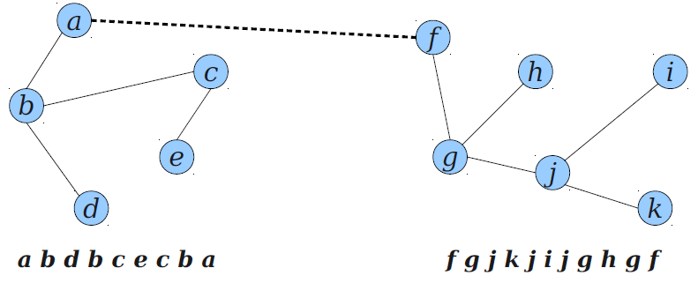
Euler Tour Trees
再来看看连边的操作。

Slide 63
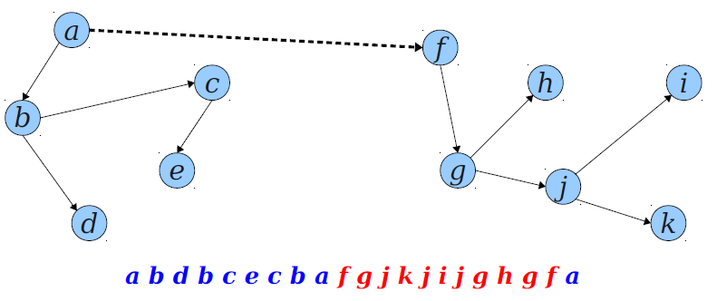
Euler Tour Trees
只是拼接起来以后再在最后加上一个新的root就行了。

Slide 64
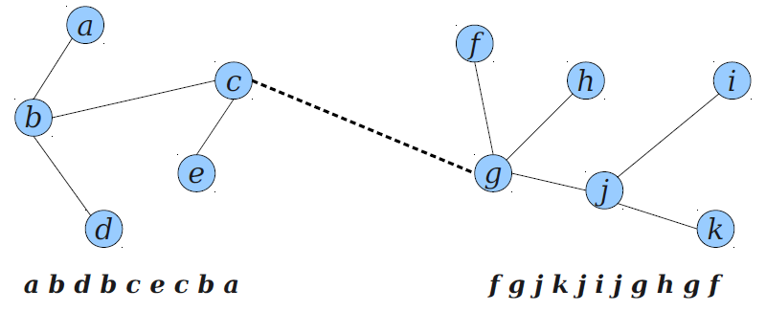
Euler Tour Trees
如果连接的两个点并不是原来各自所属的树的树根呢？

Slide 65
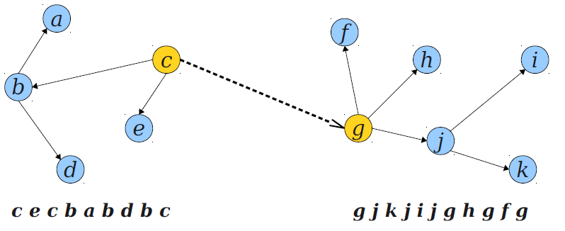
Euler Tour Trees
那就换一下根好了。

Slide 66
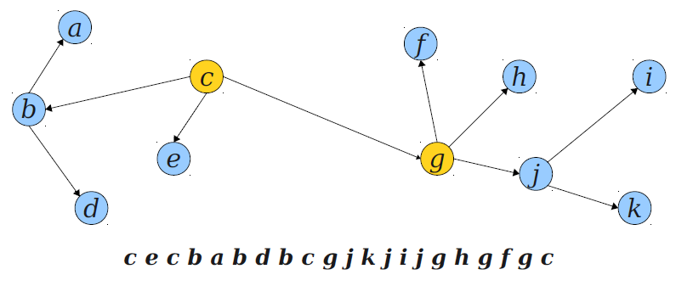
Euler Tour Trees

Slide 67
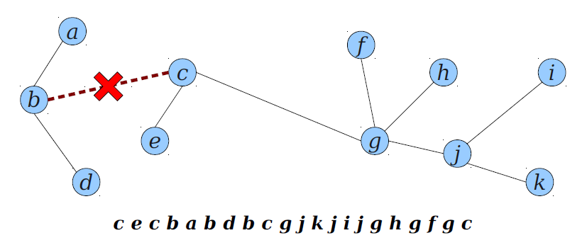
Euler Tour Trees
删边的操作类似。

Slide 68
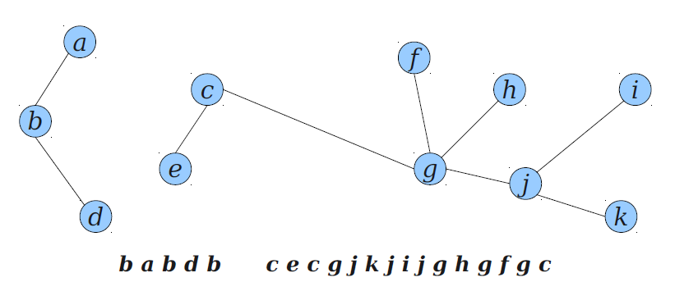
Euler Tour Trees

Slide 69
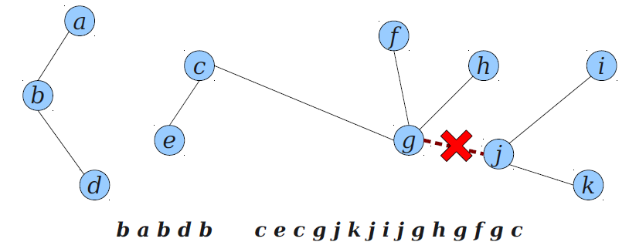
Euler Tour Trees

Slide 70
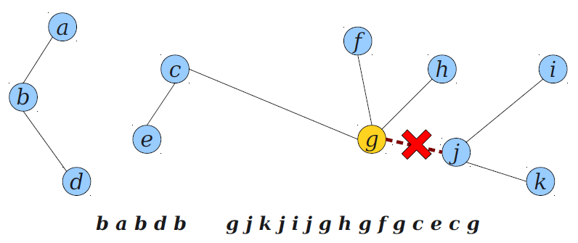
Euler Tour Trees

Slide 71
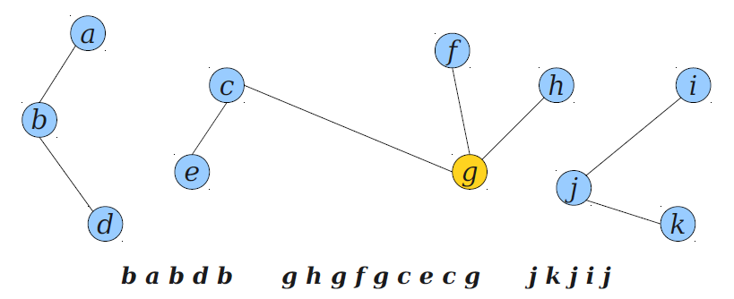
Euler Tour Trees

Slide 72
Euler Tour Trees
如果我们要断开(u,v)？
首先把根换成u。
将序列分为A，V，B三部分，其中V是首次访问v到最后一次访问v之间的部分。
最后形成A-u+B和V两部分。

Slide 73
Query on a tree

Slide 74
QTREE - Query on a tree
给定一棵n个点有边权的树。
1.修改一个边权
2.查询a到b路径上边权最大的值
t<=20
n<=10000

Slide 75
QTREE - Query on a tree
链剖

Slide 76
QTREE2 - Query on a tree II
给定一棵n个点有点权有边权的树。
1.查询a到b的距离
2.查询a到b链上的第k个点
t<=25
n<=10000

Slide 77
QTREE2 - Query on a tree II
倍增

Slide 78
QTREE3 - Query on a tree again!
给定一棵n个节点的树，每个节点是黑色或白色。
1.使一个节点颜色翻转
2.查询1到v路径上第一个黑点是谁
N=100000, Q=100000.

Slide 79
QTREE3 - Query on a tree again!
链剖

Slide 80
QTREE4 - Query on a tree IV
给定一棵n个节点有点权的树，每个节点是黑色或白色。
1.使一个节点颜色翻转
2.查询两个白点间距离最大的距离是多少
N=100000, Q=100000.

Slide 81
QTREE4 - Query on a tree IV
通过这个题介绍一下动态点分治。
考虑不做修改的时候，一遍树规即可，但这个做法要求修改下不容易优化。
点分治可以理解为将树重建为log层，在上面做一些类似树规的东西，考虑一下点分治是否能支持修改。
首先将重心之间的关系拎出来建一棵树叫它分治树，可以证明树高是log级别的。通过分析点分治的过程发现，更改一个点只会影响分治树上它以上的点。每个节点开两个堆，第一个堆维护它子树中到它的距离，第二个堆维护它在分治树上儿子的堆顶，第三个开一个全局堆，维护所有点第二个堆的最大值和次大值的和。
显然第三个堆的堆顶就是答案。
这个是带点权的bzoj1095

Slide 82
QTREE5 - Query on a tree V
给定一棵n个节点的树，每个节点是黑色或白色。
1.使一个节点颜色翻转
2.查询两个白点间距离最小的距离是多少
N=100000, Q=100000.

Slide 83
QTREE5 - Query on a tree V
和QTREE4类似

Slide 84
QTREE6 - Query on a tree VI
给定一棵n个节点的树，每个节点是黑色或白色。
1.使一个节点颜色翻转
2.查询u所在的联通块大小（颜色相同）
N=100000, Q=100000.

Slide 85
链剖做法
考虑将每一个同色块的答案保存在这一块深度最浅的那一个点，我们考虑如何维护即可，对于每一个点，我们维护f[now][0/1]表示当前点如果取白色/黑色，所在的子树中与这个点同色的联通块大小。
每次颜色修改只会影响到当前点到根节点路径上的一段。而且还是路径加减一个数，这可以用链剖维护。
询问时只用跳到当前联通块最上方的点，然后输出该点所存的f值即可。

Slide 86
Lct做法
先将树定个根，然后建立黑白两棵lct
对于黑树，时刻满足如果有边u-v，则v一定是黑点（u不一定是黑点）
且对于黑树上的某个点，记录一下通过虚边和它相连的黑点有多少，lct上维护这条链的总和，白树同理
对于单点改色，假如它是黑点，要在黑树上把它和它父亲节点断开，然后再在白树上把它和它父亲节点连起来，白点同理
对于单点查询，假如它是黑点，把它access上去后要判断这条链最上面的那个点是不是黑点，不是就要输出最上面那个点的儿子节点，白点同理

Slide 87
QTREE7 - Query on a tree VII
给定一棵n个节点有点权的树，每个节点是黑色或白色。
1.使一个节点颜色翻转
2.更改一个节点的点权
3.查询u所在的联通块中点权最大的值（颜色相同）
N=100000, Q=100000.

Slide 88
QTREE7 - Query on a tree VII
和Qtree6类似，维护虚边信息用set，因为维护最大值不能像维护siz一样直接加和减，所以要开一个set

